Slide 1
Serviços Públicos
Elena Bueno Ventura
Ísis de Britto
Kelli Catarina Pereira Horta
Lívia Ferreira dos Santos
Rebeca Cabral

Slide 2
uSecured
Sistema que facilita a comunicação dos cidadãos com a prefeitura

Slide 3
Descrição de Casos de Uso

Slide 4
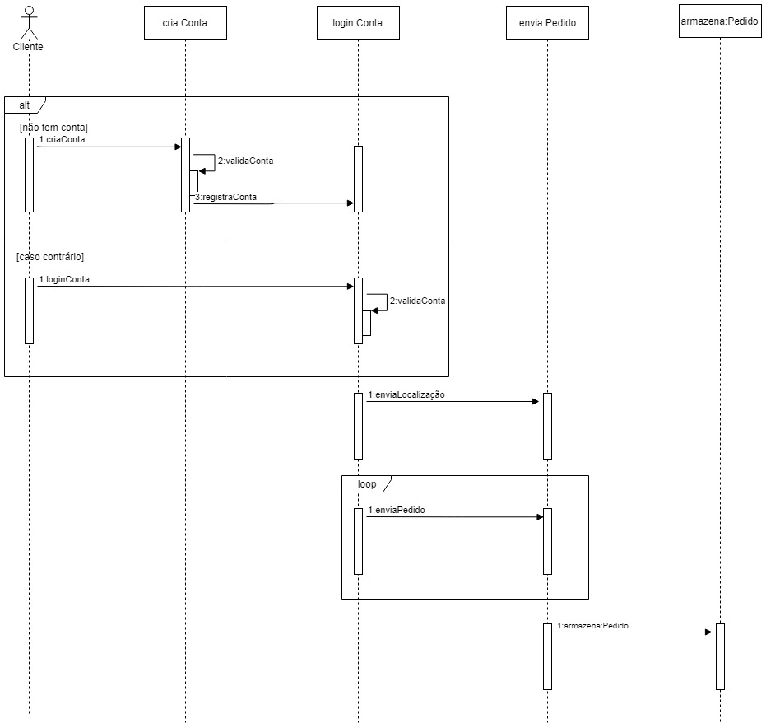
Diagrama de sequência

Slide 5
Elaboração do projeto
Visão geral
Objetivos
Funcionalidades do Sistema
Padronização para Banco de Dados e HTMl
Opções de Pedidos

Slide 6
Projeto contratado
EfforlessBus
Camilly Aline
Camilly Santos
Evelyn Pedrosa
Guilherme Rodrigues
João Vitor
Laís Reis

Slide 7
Estado atual de andamento do projeto.
Planejamento
Reuniões de decisões e dúvidas
Descrição de Casos de Uso
Diagrama de Sequência

Slide 8
FIM

